Slide 1
Формирование экологической культуры дошкольников в процессе системы экологических акций
МАДОУ МО г.Краснодар «Детский сад № 95»
г.Краснодар
2020 год

Slide 2
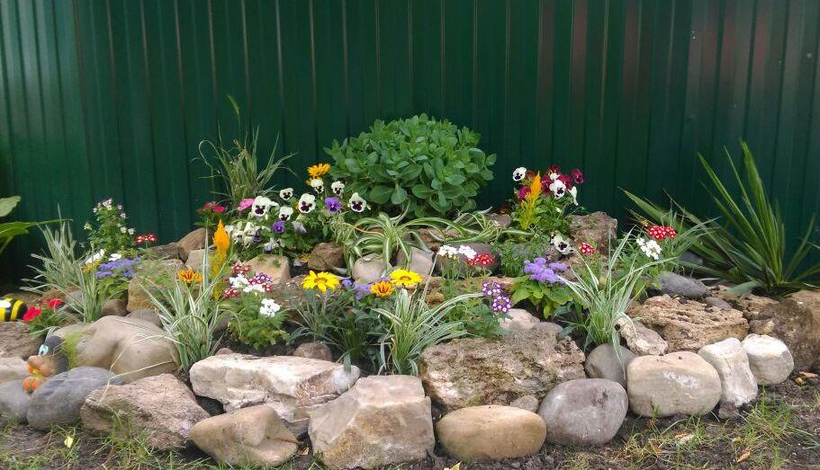

Slide 3
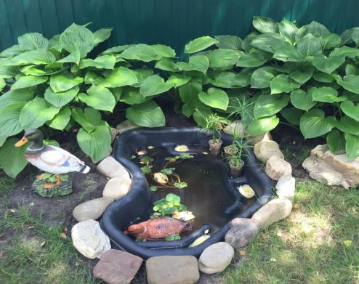
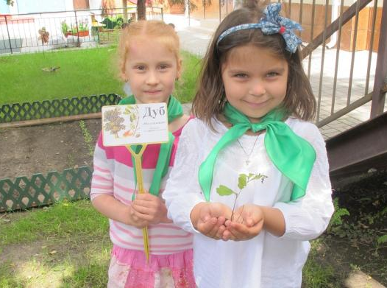
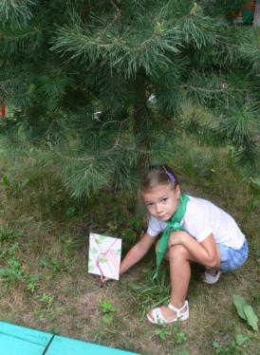
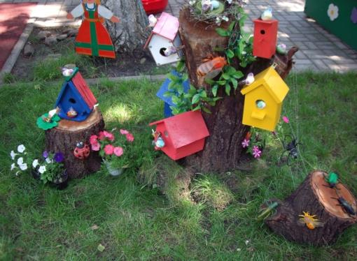
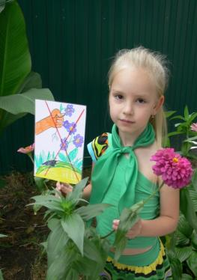

Slide 4
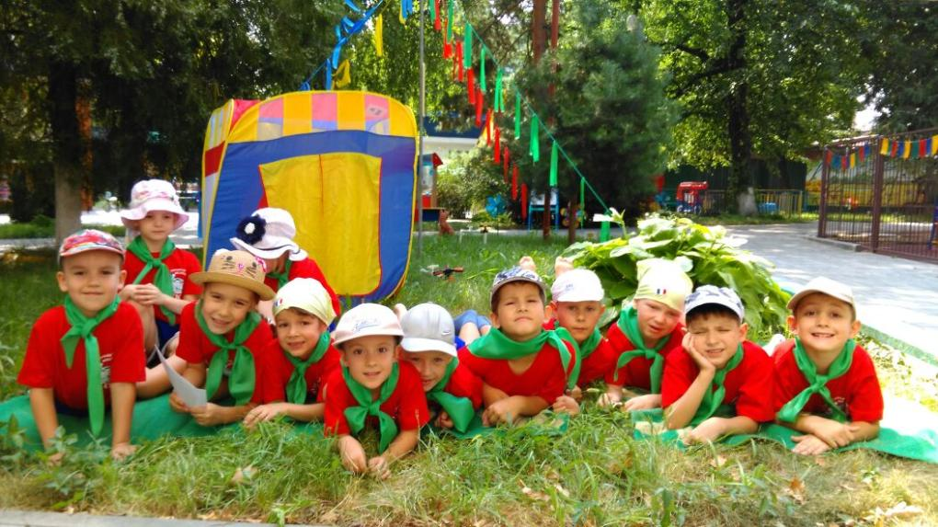

Slide 5
Экологическая (природоохранная) акция - практическая деятельность людей, направленная на изменение экологической обстановки и общественного мнения.
Главный аспект природоохранных акций – практический, направленный на достижение конкретного результата.

Slide 6
ВИДЫ АКЦИЙ
ГРУППОВАЯ
КОЛЛЕКТИВНАЯ
Осуществляет одна дошкольная группа
Участвуют все
обучающиеся
в ДОУ
ОБЩЕСТВЕННАЯ
Осуществляют несколько образовательных организаций в рамках общественных
экологических движений

Slide 7
АЛГОРИТМ ПРОВЕДЕНИЯ ЭКОЛОГИЧЕСКОЙ АКЦИИ В ДОУ:
Первый этап - методический.
Второй этап – непосредственная работа с детьми «Хочу всё знать».
Третий этап - постановка проблемы.
Четвёртый этап –практическая деятельность.
Пятый этап – итоговый.

Slide 8
25 сентября – Всемирный день моря.
Реализация проекта «Морские обитатели».
Акция «Они живут в воде»

Slide 9
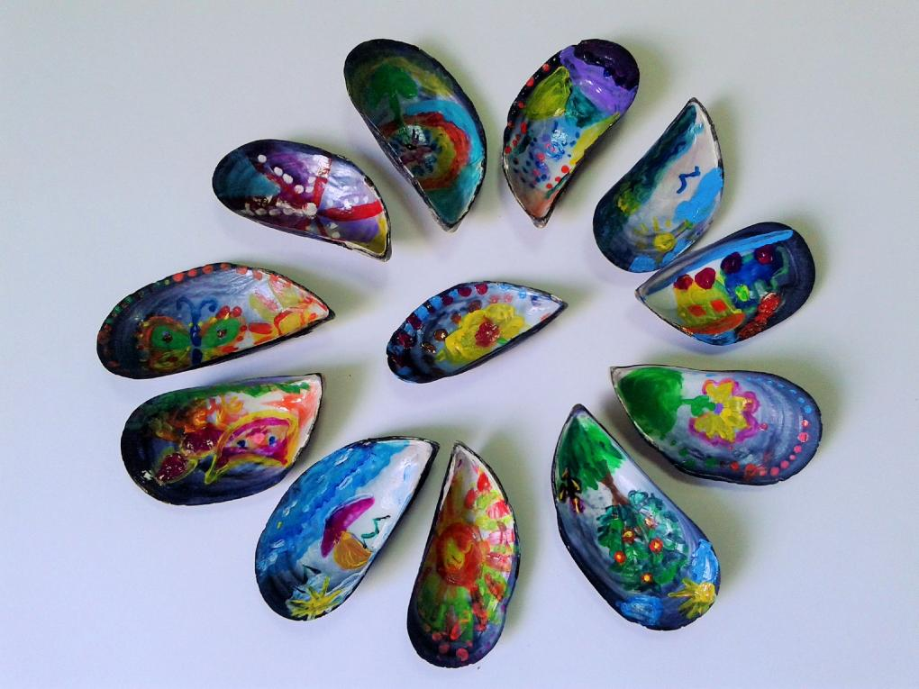

Slide 10
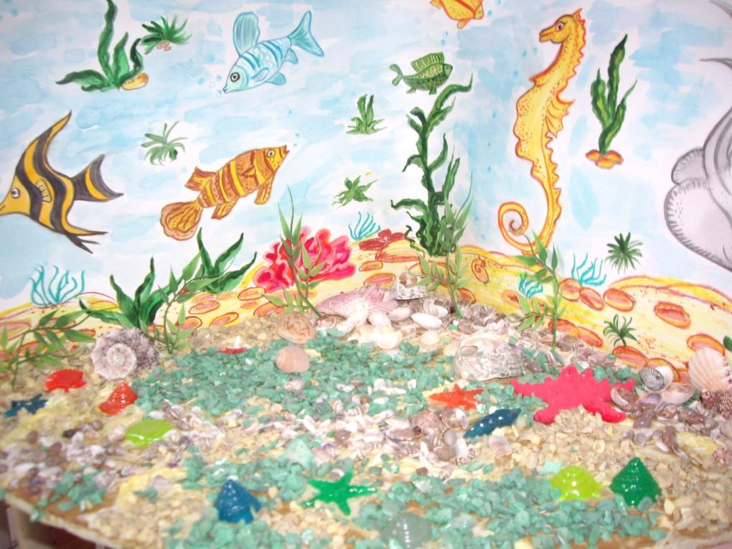

Slide 11
4 октября – День животных. Акция «Лесные домишки»

Slide 12
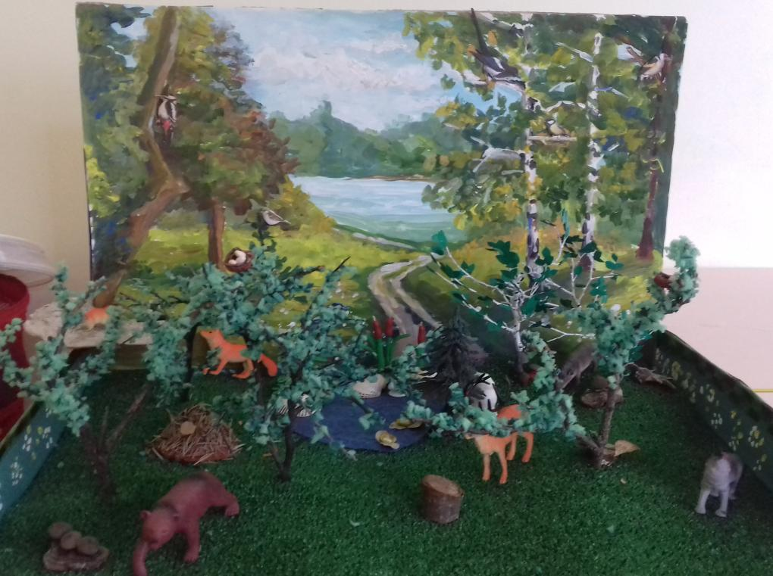

Slide 13
11 ноября – Международный
день энергосбережения.
Реализация проекта «Вместе светлее».
Акция «В гостях у лампочки».

Slide 14
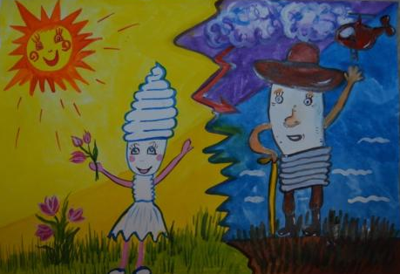
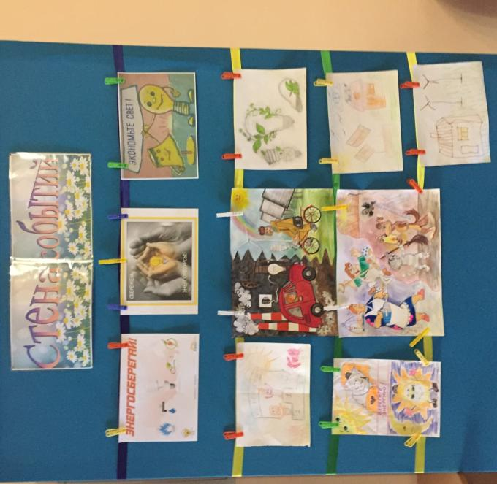
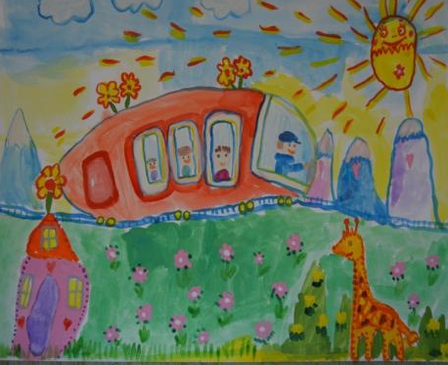

Slide 15
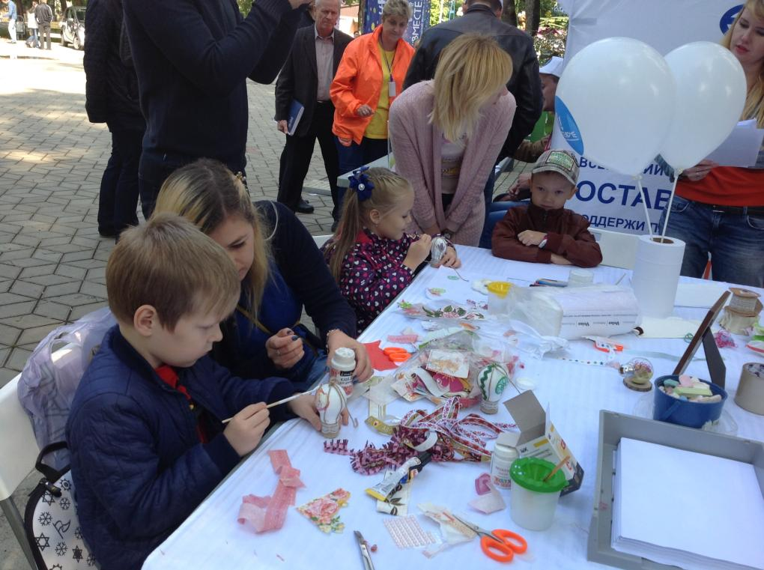

Slide 16
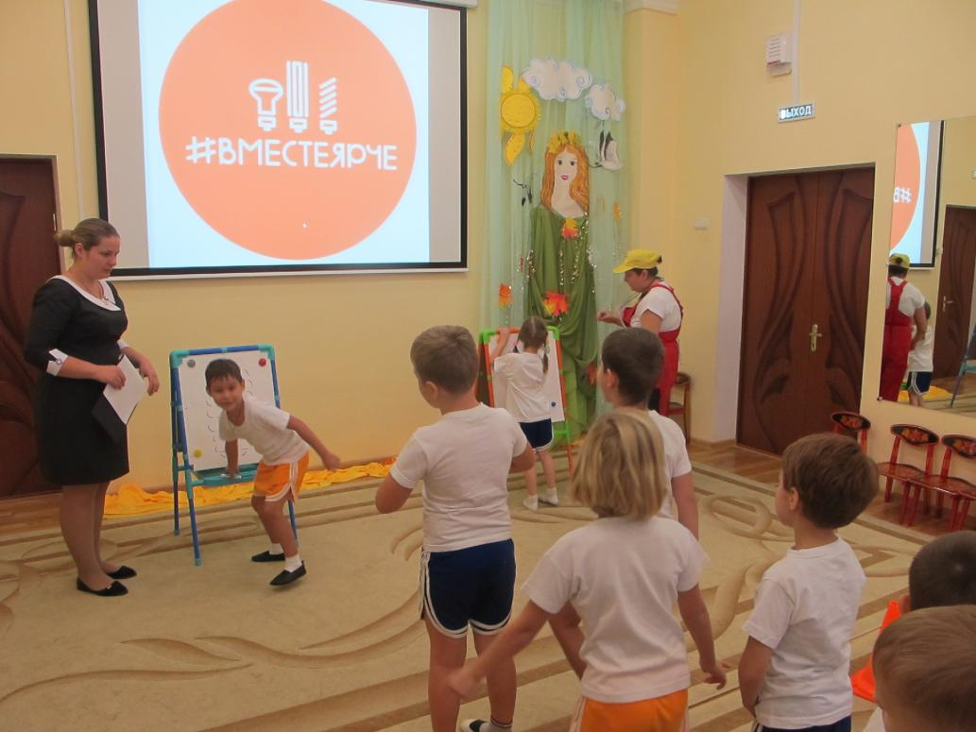

Slide 17
Декабрь
Акция «Берегите, дети, ёлку!»
11 января – День заповедников и национальных парков.
Акция «Берегиня».
Акция «Покормите
птиц зимой!»

Slide 18
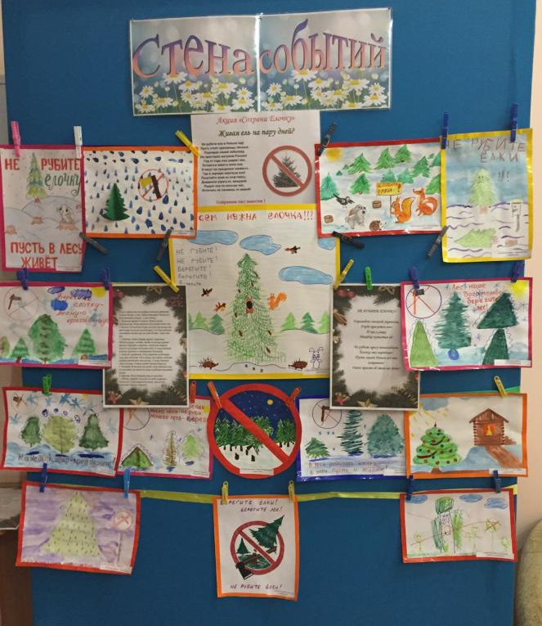
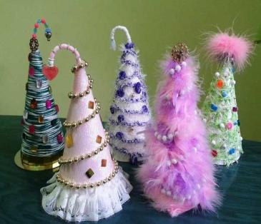

Slide 19
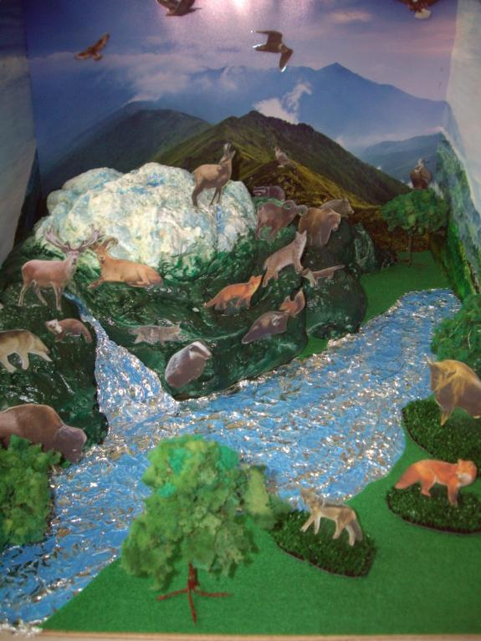
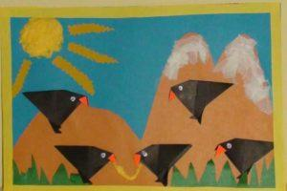
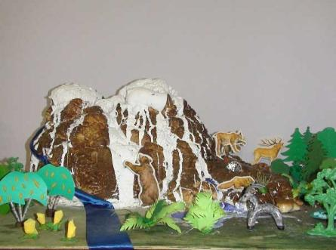

Slide 20
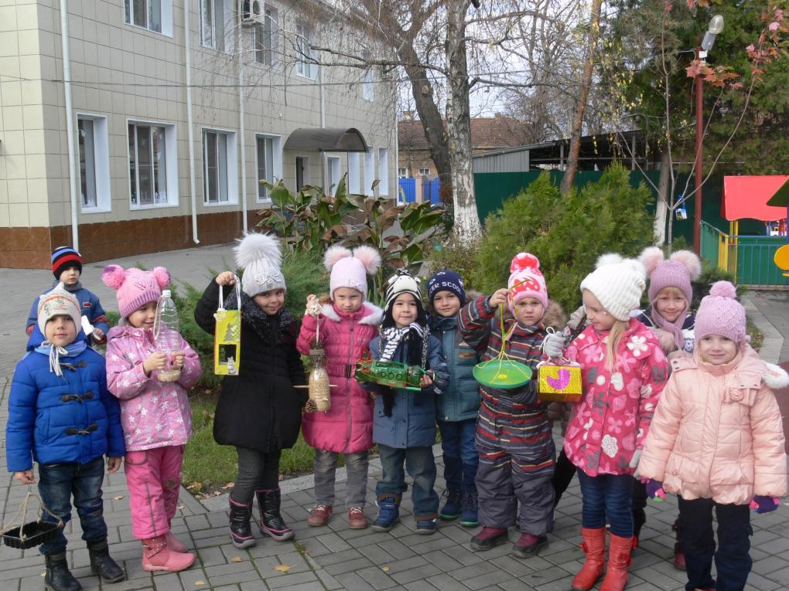

Slide 21
8 февраля –
День науки.
Тематические недели в каждой возрастной группе.

Slide 22
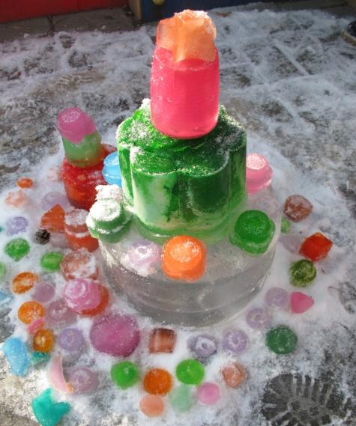
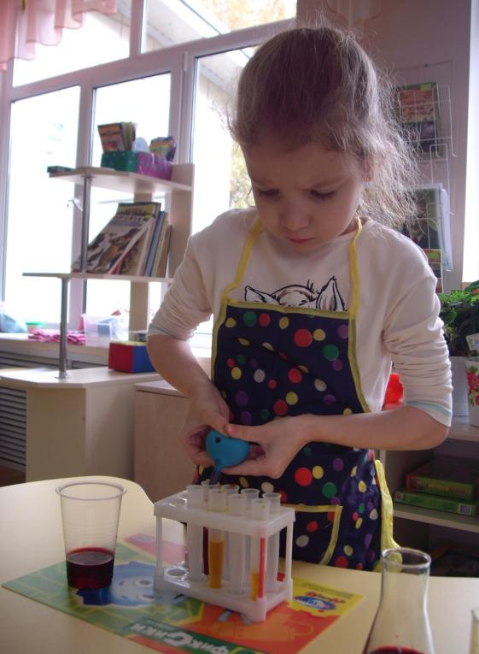
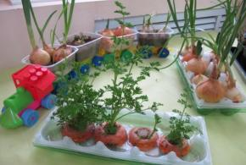

Slide 23
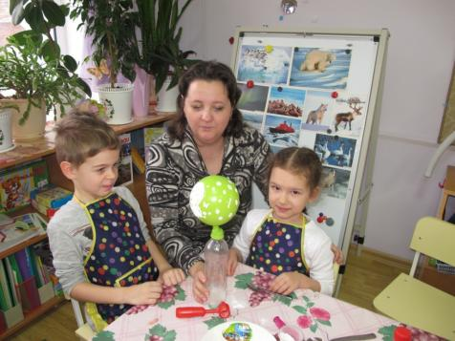
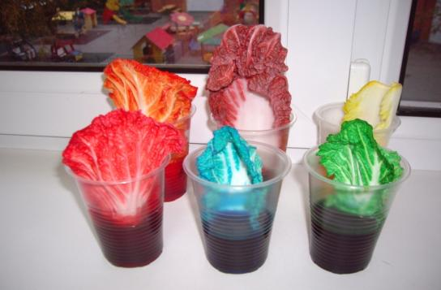
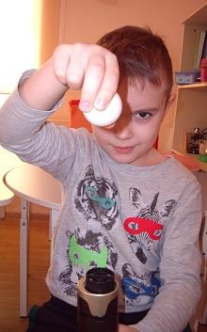
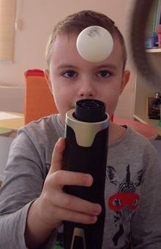
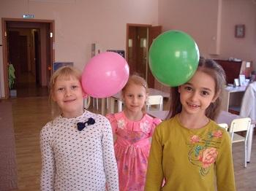

Slide 24
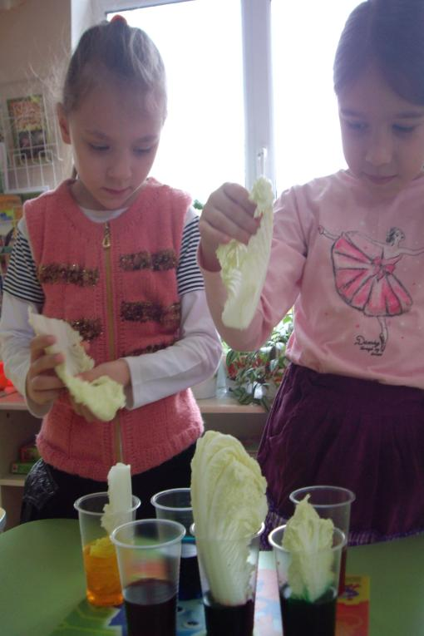
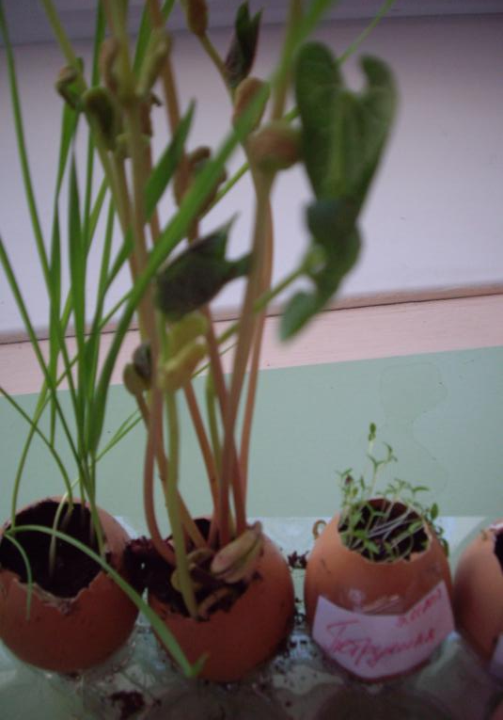

Slide 25
19 февраля – День китов.
27 февраля – День полярного
медведя.

Slide 26
1 марта
– День
кошек.

Slide 27
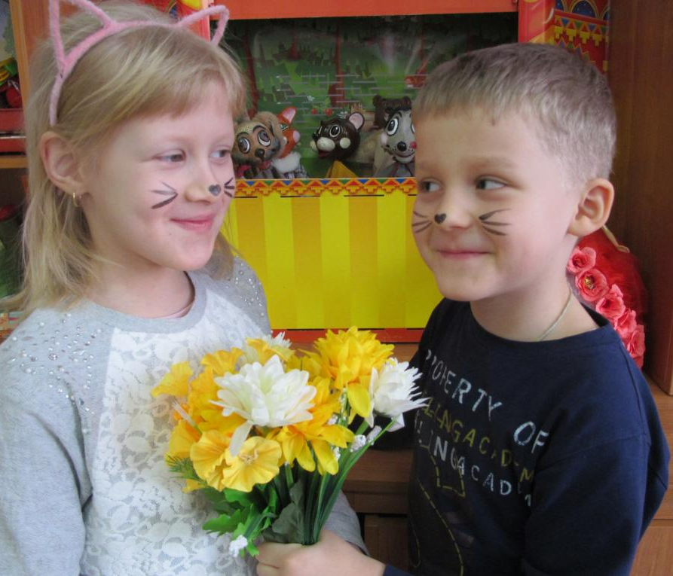

Slide 28
21 марта – День цветов.
Акция «Вестники весны».

Slide 29
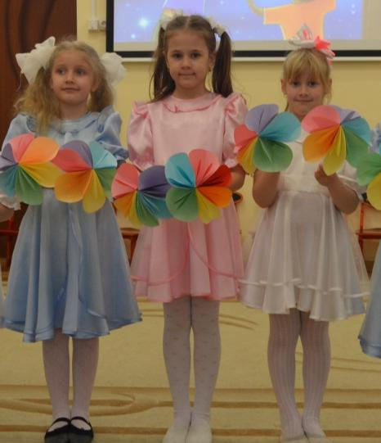
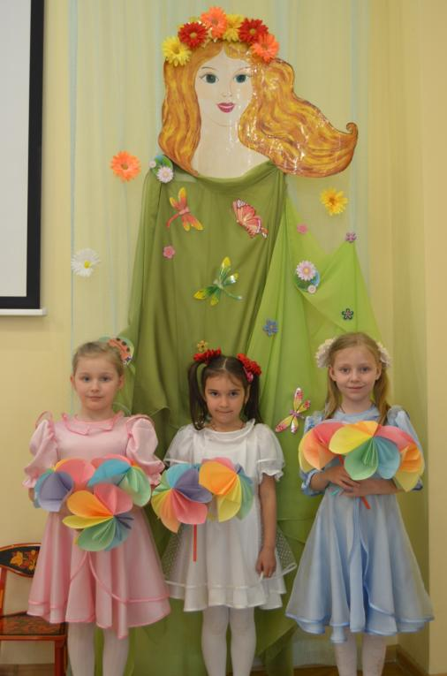
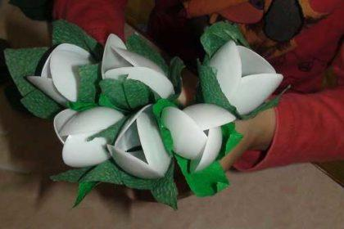
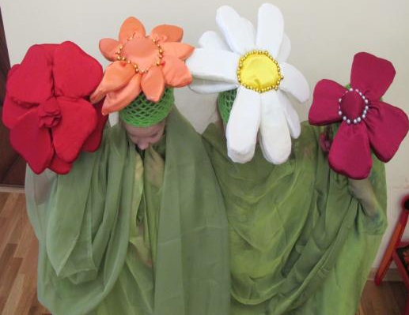

Slide 30
1 апреля – Всемирный день птиц.
Реализация проекта
«Герои сказок Бианки».

Slide 31
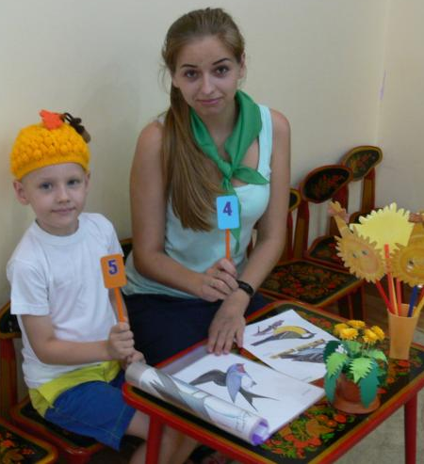
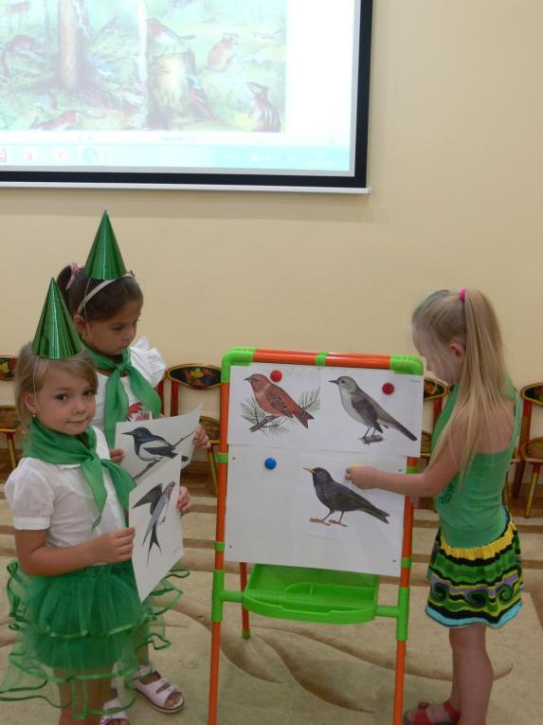
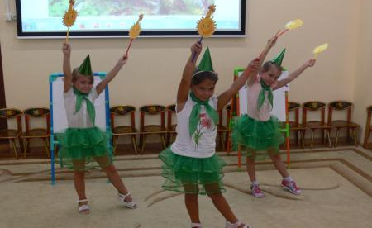

Slide 32
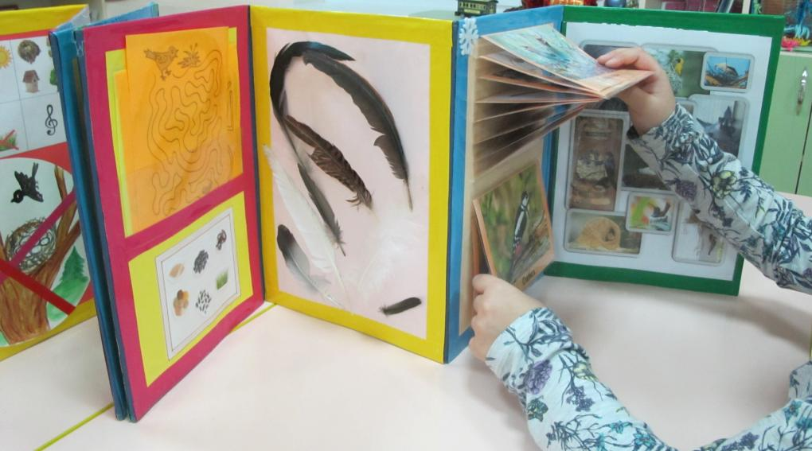

Slide 33
22 апреля – День Земли, акции «Подари цветы, подари дерево другу».
23 мая – День черепах, «День рождения Тортилы», акция «Не рвите одуванчики»
5 июня – День охраны окружающей среды, акция «Вторая жизнь мусора»
Июль – акции«Детский сад – цветущий сад» (украшение территории), «Остановите поджоги», «Берегите муравья».
15 августа –День бездомных животных, акция «Кошкин дом», акция «Берегите лес».

Slide 34
СПАСИБО
ЗА
ВНИМАНИЕ

